Slide 1

Шаблон функционального дизайна: Упрощение разработки ПО
Шаблон функционального дизайна - это основной шаблон проектирования, предназначенный для упрощения разработки программного обеспечения. Он гарантирует, что каждый модуль имеет только одну обязанность, что повышает поддерживаемость системы и облегчает её понимание. Это, в свою очередь, увеличивает практическое время жизни системы, делая её более устойчивой к изменениям и новым требованиям.
Выполнила студентка группы ИС-22/9-П
Набиева Нозанин

Slide 2
Ключевые Принципы Функционального Дизайна
Минимизация побочных эффектов
Низкое зацепление между модулями
Легкость модификации системы
Ограничение побочных эффектов делает код более предсказуемым и легким для отладки. Каждый модуль должен выполнять только одну конкретную задачу, не изменяя состояние других частей системы.
Модули должны быть максимально независимыми друг от друга, что облегчает их изменение и переиспользование. Это достигается за счет четкого определения интерфейсов и минимизации зависимостей.
Функциональный дизайн облегчает внесение изменений в систему, так как каждый модуль отвечает за свою часть функциональности. Это позволяет избежать каскадных изменений и упрощает процесс тестирования.

Slide 3
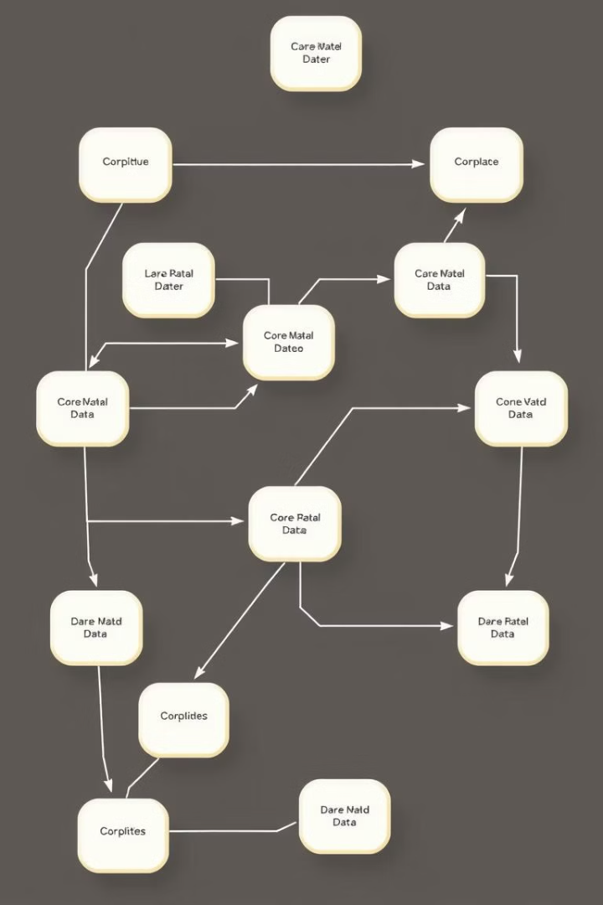




Основные Характеристики Функционального Модуля
Стандартный способ проверки
Обзор описания модуля для определения его единственной обязанности.
Избегание союзов
Избегайте описаний с союзами "и" или "или", так как это может указывать на множественные обязанности.
Разделение предназначений
Разделяйте сложные задачи на отдельные модули с четко определенными целями.
Учет ресурсов
Оценивайте распределение ресурсов между модулями для оптимизации производительности.

Slide 4

Пример Кода: Чистая Функция на Python
def чистая_функция(x): """ Эта функция принимает число и возвращает его квадрат. Она не имеет побочных эффектов. """ return x * x # Пример использования результат = чистая_функция(5) print(результат) # Вывод: 25
Этот пример демонстрирует чистую функцию на Python. Функция принимает аргумент и возвращает его квадрат, не изменяя никакие внешние переменные и не вызывая побочных эффектов. Такие функции легко тестировать и переиспользовать, что является ключевым преимуществом функционального дизайна.

